Slide 1
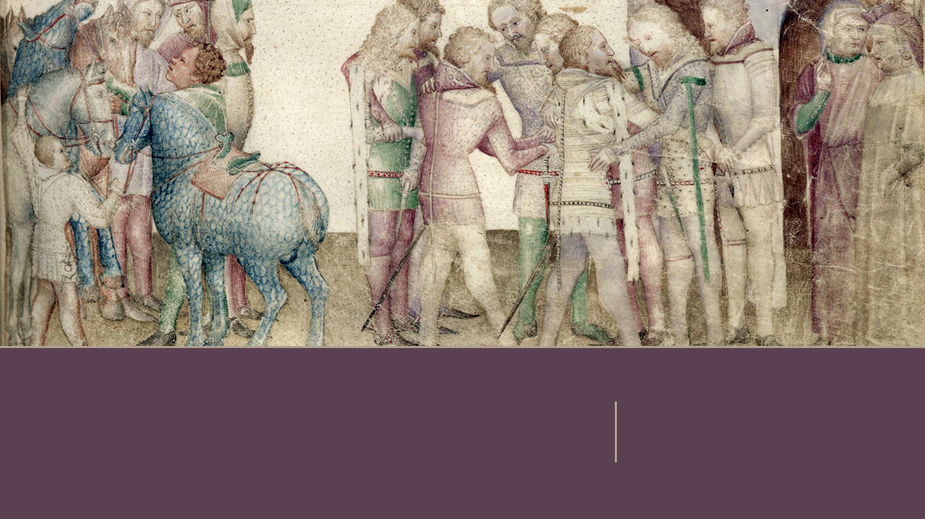

Fabienne Meiers
University of Luxembourg
Mobilitéit a kommunikatioun
A mëttelalterleche Stied

Slide 2

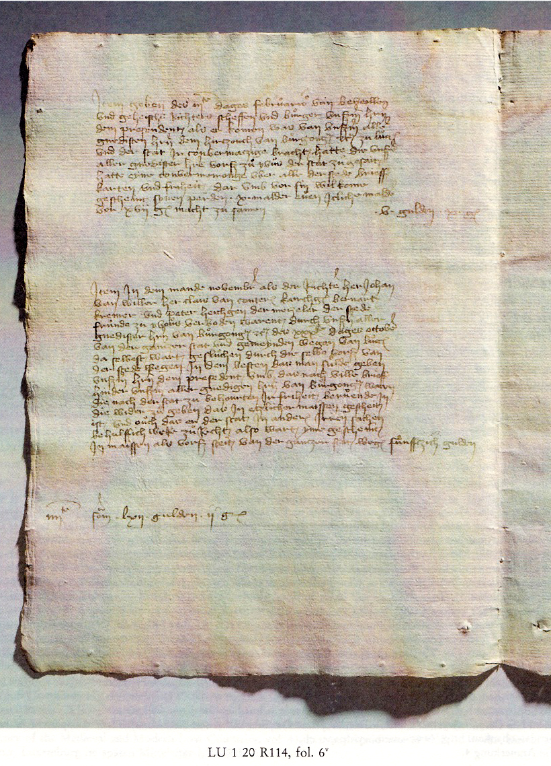
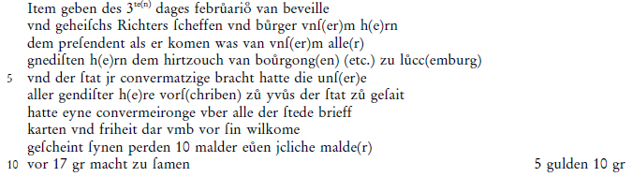
Arbescht mat historesche Quellen: Rechnungsbicher

Slide 3
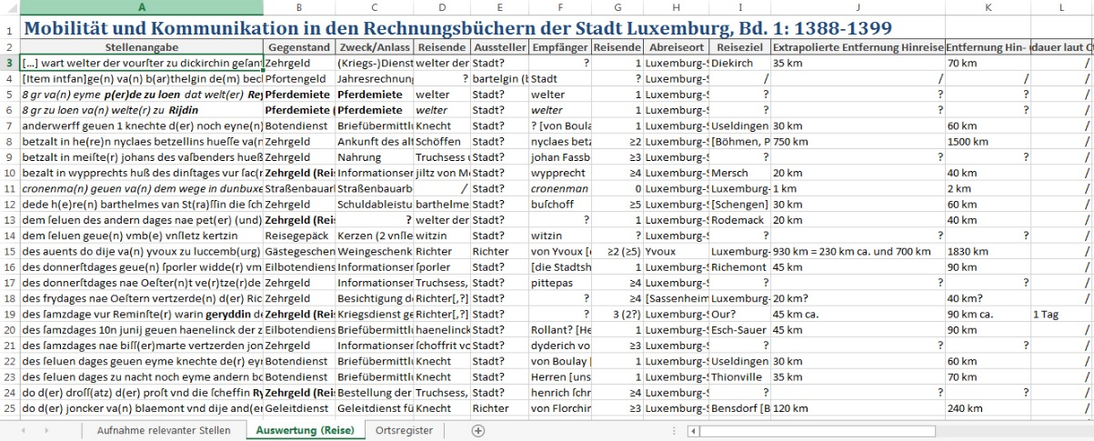
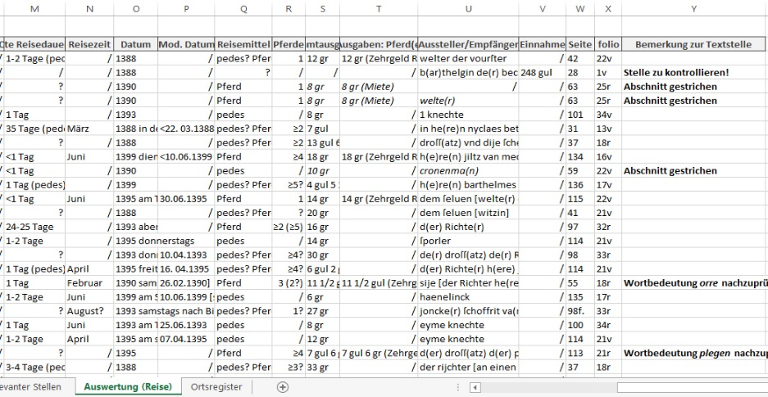
qualitativ A Quantitativ Auswertung
Reisedauer (Q)
Gesamtausgaben
Bemerkungen
Anzahl Reisende
Reisezeit (Monat)
Aussteller/Empfänger
Reisende
Reisende
Reisemittel
Folio
Abreiseort
Extrap. Reisedauer
Ausgaben: Pferd
Stellenangabe
Zweck/Anlass
Extrap. Entf. Hinreise
Aussteller
Modernes Datum
Seite
Gegenstand
Reiseziel
Extrap. Entf. Rückreise
Anzahl Pferde
Empfänger
Datum
Einnahmen

Slide 4










Verkéiersmëttel an hir effizienz
Foussgänger
5
Velo
20
Auto
60
Segelschëff
15
Zuch
120
Fliger
850
Kutsch
5
Reitpäerd
10
Bréifdauf
100
geschwindegkeeten km/H
0
5
10
20
30
40
50
60
70
80
90
100
150
200
250
500
1000

